Slide 1

La Journée de l'Europe
Proiect realizat de clasa a vii-a a – An școlar 2025-2026
Colegiul național de informatică piatra neamț

Slide 2
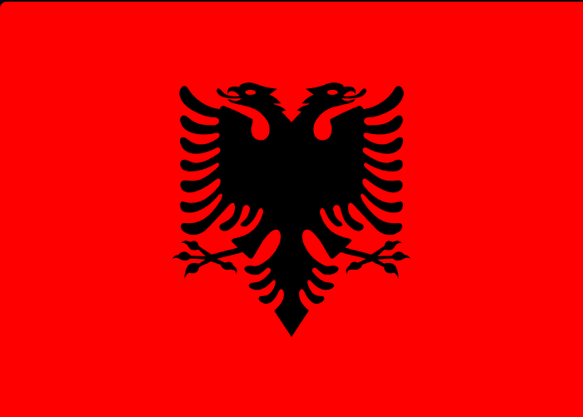
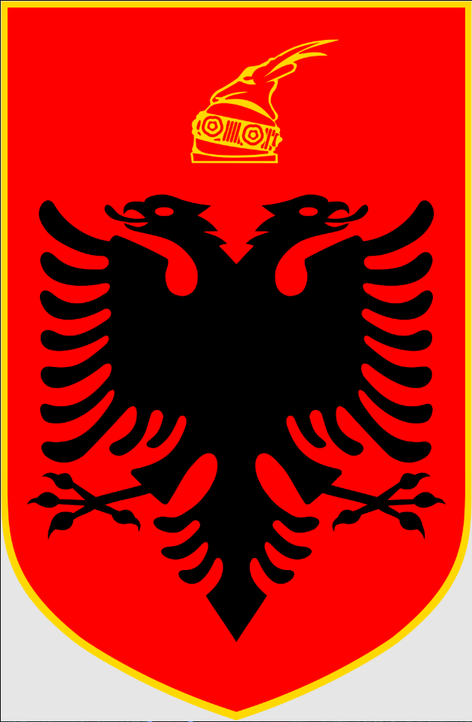
Albanie
Arsene Luca
Chaque 9 mai, l'Albanie célèbre la Journée de l'Europe pour réaffirmer son engagement ferme envers l'intégration dans la famille Européenne. Depuis 2014, le pays détient officiellement le statut de candidat, faisant de cette célébration un symbole d'espoir et de réformes futures. À Tirana, La Maison de Europe devient le centre des festivités, accueillant des débats et des activités culturelles pour les citoyens. Les célébrations mettent en avant l'unité, la paix et la démocratie, des valeurs que l'Albanie s'efforce de renforcer à travers ses institutions. Cette date souligne également l'importance des investissements et de l'aide au développement fournis par l'UE pour moderniser le pays.

Slide 3
Albania
Arsene Luca
Every May 9th, Albania celebrates Europe Day to reaffirm its strong commitment to integration into the European family. Since 2014, the country has officially held candidate status, making this celebration a symbol of hope and future reforms. In Tirana, Europe House becomes the center of the festivities, hosting debates and cultural activities for citizens. The celebrations highlight unity, peace, and democracy—values ​​that Albania strives to strengthen through its institutions. This date also underscores the importance of EU investment and development aid in modernizing the country.

Slide 4
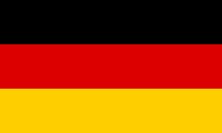
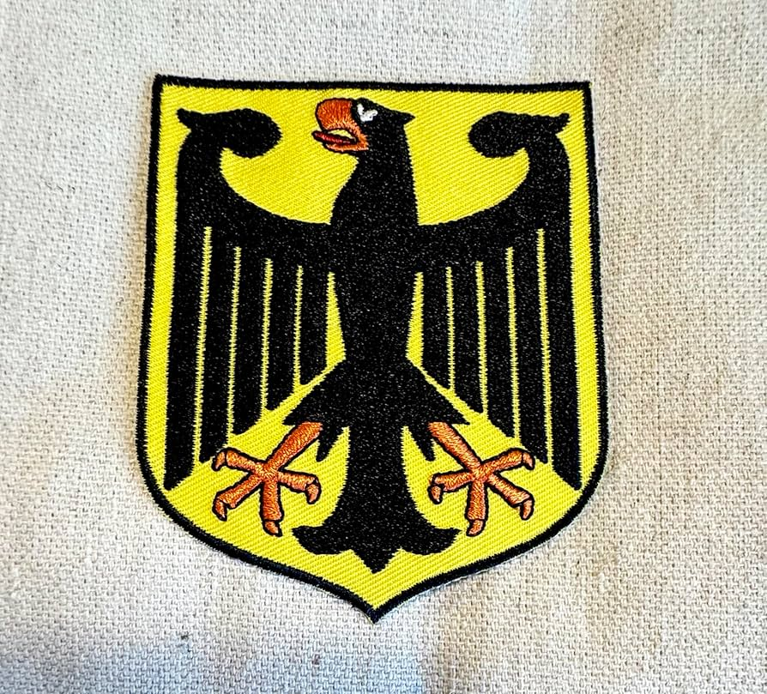
Allemagne
Vicol Stefania
L'Allemagne est un grand pays situé au centre de l'Europe, avec pour capitale Berlin et l'euro comme monnaie. Elle est renommée pour sa cuisine, comme les saucisses et les bretzels, pour ses voitures de luxe très rapides et pour le célèbre festival Oktoberfest. Elle est également connue pour ses châteaux de contes de fées, le football et son ordre légendaire.

Slide 5
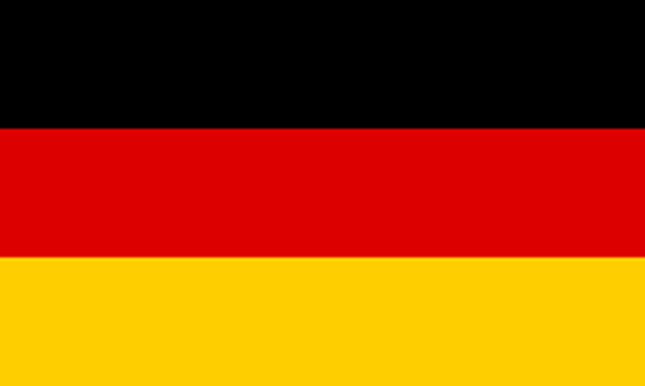

Germany
Vicol Stefania
Germany is a large country located in the heart of Europe, with Berlin as its capital and the euro as its currency. It is renowned for its cuisine, such as sausages and pretzels, its very fast luxurious cars, and the famous Oktoberfest festival. It is also known for its fairytale castles, football, and its legendary order.

Slide 6
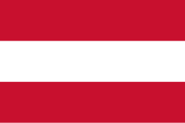
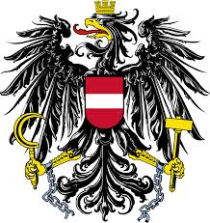
Autriche
Tanasă Luca
Autriche est un pays d’Europe centrale connu pour les Alpes et ses paysages de montagne. Sa capitale est Vienne, célèbre pour la musique classique et son architecture. La langue officielle est l’allemand et le pays fait partie de Union Européenne. L’Autriche est aussi connue pour sa qualité de vie et sa culture riche.

Slide 7
AUSTRIA
Tanasa Luca
Austria is a Central European country known for the Alps and its mountain landscapes. Its capital is Vienna, famous for classical music and its architecture. The official language is German, and the country is part of the European Union. Austria is also known for its high quality of life and rich culture.

Slide 8
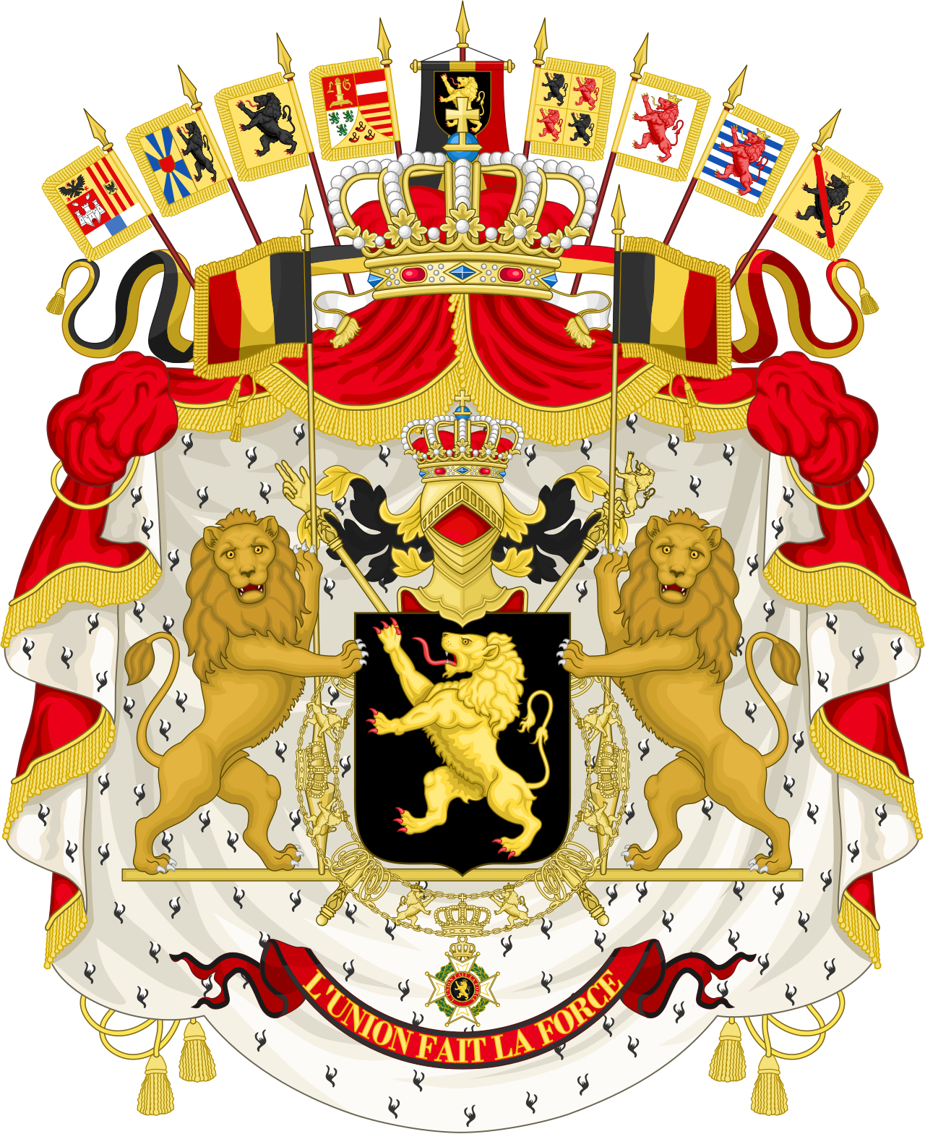
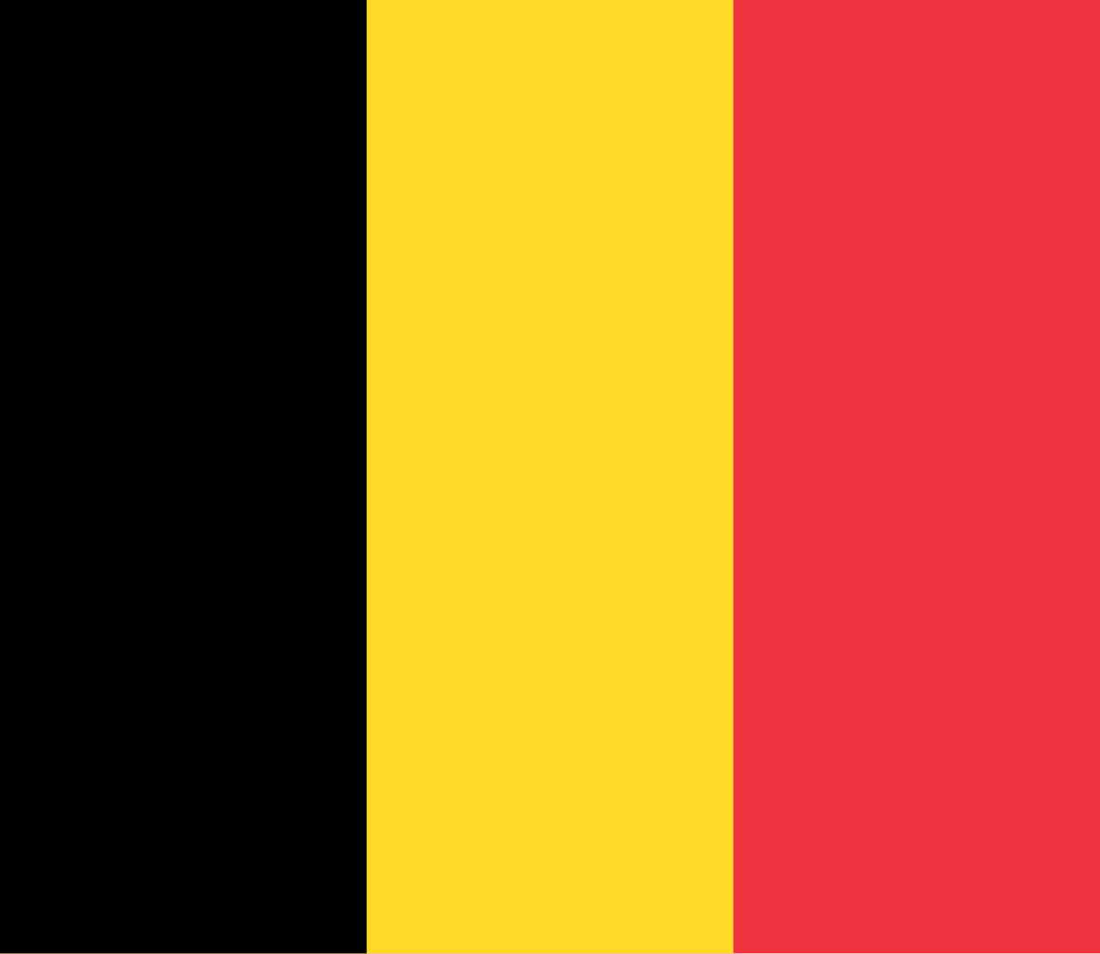
Belgique Uruioc Vlad
La Belgique est un petit pays fascinant d'Europe occidentale. Elle possède trois langues officielles : le néerlandais, le français et l'allemand. Sa capitale, Bruxelles, est considérée comme la capitale de l'Europe car elle abrite d'importantes institutions de l'Union Européenne. La Belgique est réputée pour son chocolat, ses délicieuses gaufres et ses nombreuses bières.

Slide 9
Belgium Uruioc Vlad
Belgium is a small but fascinating country in Western Europe. It has three official languages: Dutch, French, and German. Its capital, Brussels, is considered the capital of Europe because it is home to important institutions of the European Union. Belgium is famous for its chocolate, delicious waffles, and many different beers.

Slide 10
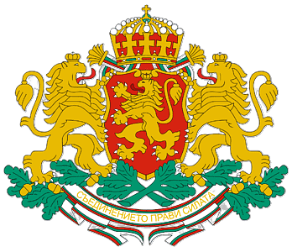
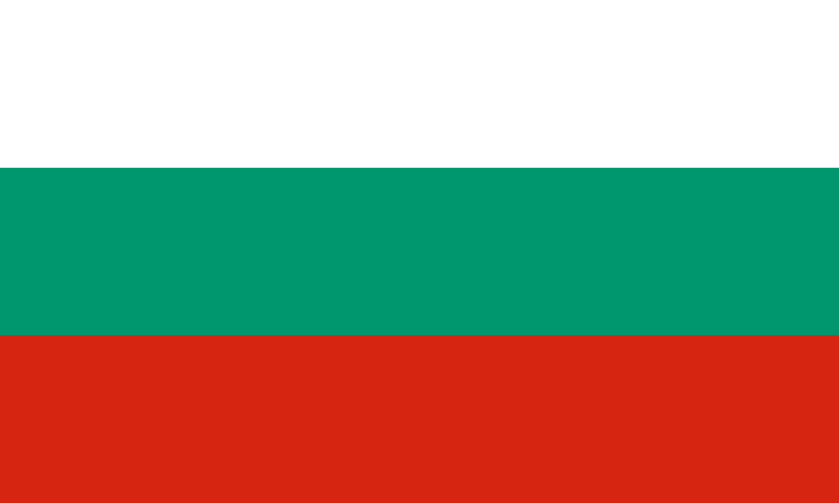
Bulgarie
Bulichi Irina
La Bulgarie est un ancien pays d’Europe. Sa capitale est Sofia. La Bulgarie est connue pour ses roses et pour la production d’huile de rose. C’est ici que l’alphabet cyrillique a été développé. Le pays a de belles montagnes et des plages à Mer Noire. La Bulgarie est aussi célèbre pour son yaourt traditionnel. Elle possède également de nombreux monuments historiques et une culture riche.

Slide 11
Bulgaria
Bulichi Irina
Bulgaria is an ancient country in Europe. Its capital is Sofia. Bulgaria is known for its roses and for the production of rose oil. It is here that the Cyrillic alphabet was developed. The country has beautiful mountains and beaches on the Black Sea. Bulgaria is also famous for its traditional yogurt. It also has many historical monuments and a rich culture.

Slide 12
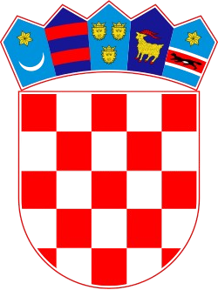
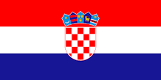
Croatie Mîndru Mihai
La Croatie, en forme longue la République de Croatie (en croate : Republika Hrvatska), est un État d’Europe du Sud-Est. Elle est située en grande partie sur la côte de la mer Adriatique et possède de nombreuses îles. Sa capitale est Zagreb, qui est aussi la plus grande ville du pays. La Croatie a déclaré son indépendance en 1991 après la dissolution de la Yougoslavie. Elle est membre de l’Union Européenne depuis 2013 et utilise l’euro comme monnaie officielle. Le pays est connu pour son patrimoine historique, ses paysages naturels et son tourisme développé.

Slide 13
Croatia Mîndru Mihai
Croatia, officially the Republic of Croatia (Croatian: Republika Hrvatska), is a country in Southeastern Europe. It is located largely on the Adriatic coast and includes numerous islands. Its capital is Zagreb, which is also the country's largest city. Croatia declared its independence in 1991 after the dissolution of Yugoslavia. It has been a member of the European Union since 2013 and uses the euro as its official currency. The country is known for its historical heritage, natural landscapes, and thriving tourism industry.

Slide 14
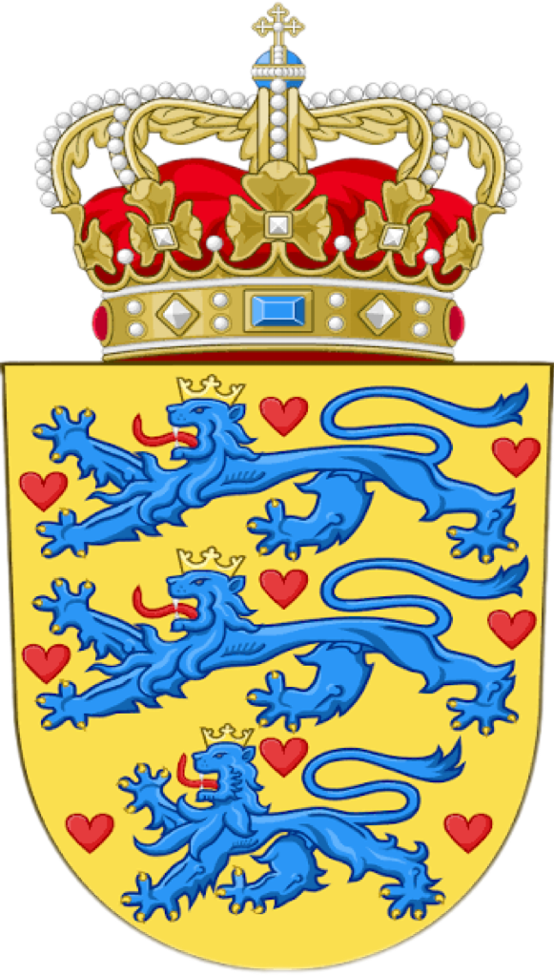
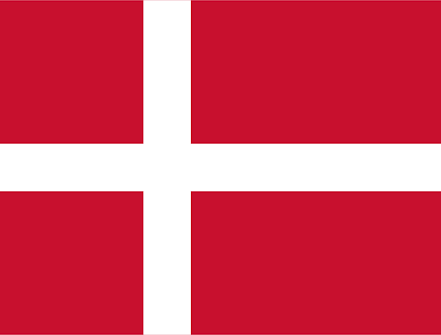
Danemark Dănilă Rebeca
Danemark est un pays nordique situé en Europe, formé de la péninsule du Jutland et de nombreuses îles. Sa capitale, Copenhague, est connue pour sa haute qualité de vie. Le Danemark est une monarchie constitutionnelle dirigée par Margrethe II. Le pays se distingue par une économie développée et son respect de l’environnement. Les Danois comptent parmi les peuples les plus heureux du monde. C’est la patrie de l’écrivain Hans Christian Andersen.

Slide 15
Denmark Dănilă Rebeca
Denmark is a Nordic country located in Europe, made up of the Jutland Peninsula and numerous islands. Its capital, Copenhagen, is known for its high quality of life. Denmark is a constitutional monarchy led by Margrethe II. The country stands out for its developed economy and its respect for the environment. The Danes are among the happiest people in the world. It is the homeland of the writer Hans Christian Andersen.

Slide 16
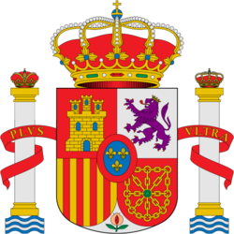
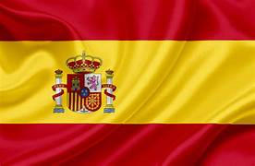
Espagne Borș Mara Andreea
Saviez-vous que El Clásico est regardé par plus de 650 millions de personnes dans plus de 180 pays ? C’est l’un des matchs de football les plus célèbres au monde. Le match entre le Real Madrid et Barcelone apporte passion, histoire et émotion à chaque saison. Il est aussi très important pour l’Espagne car il aide à faire connaître le football et la culture espagnole à des millions de supporters dans le monde entier.

Slide 17
Spain Borș Mara Andreea
Did you know that El Clásico is watched by more than 650 million people in over 180 countries? It is one of the most famous football matches in the world. The game between Real Madrid and Barcelona brings passion, history, and excitement every season. It is also very important to Spain because it helps share Spanish football and culture with millions of fans worldwide.

Slide 18
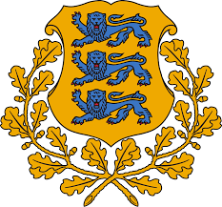
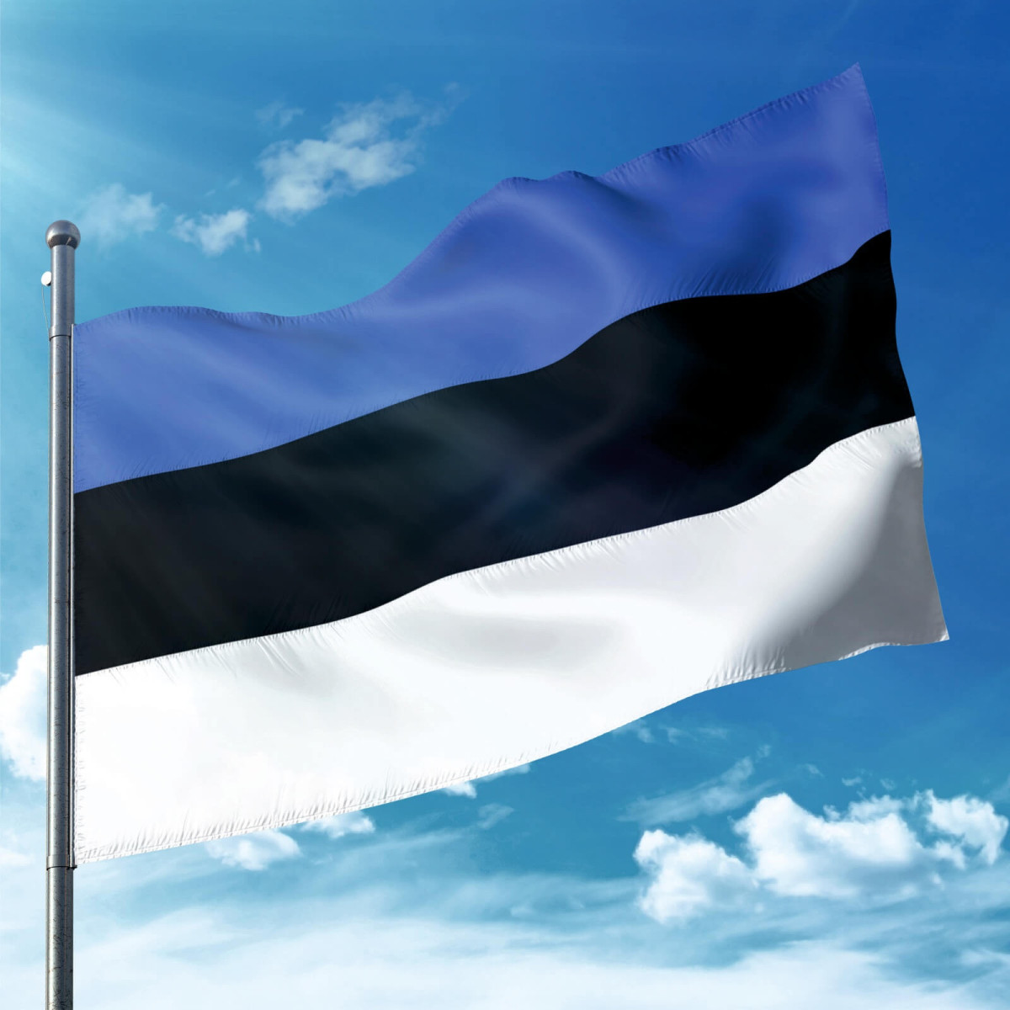
Estonie
Afloarei Stefan
Saviez-vous que l’Estonie est très performante ? On peut voter en ligne et les services publics sont disponibles sur Internet. Le pays a plus de 2 000 îles et Skype vient d’Estonie. De plus, les forêts couvrent la moitié du pays.

Slide 19
Estonia
Afloarei Ștefan
Did you know that Estonia is very digital? You can vote online, and public services are available on the internet. The country has over 2,000 islands, and Skype originated in Estonia. Furthermore, forests cover half the country.

Slide 20
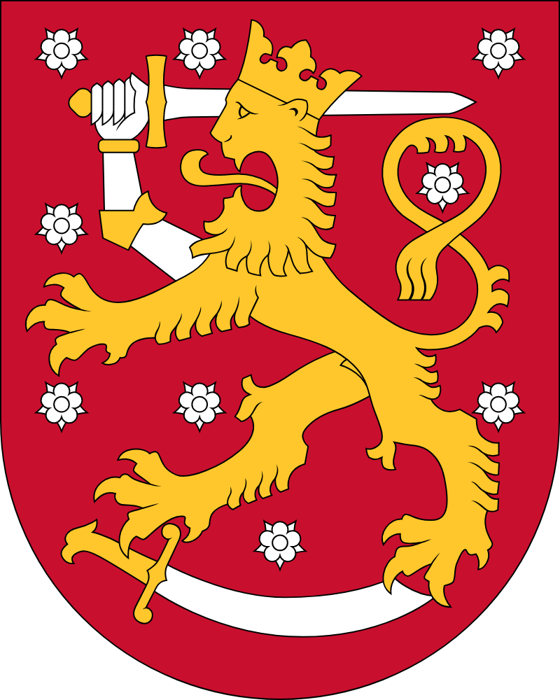
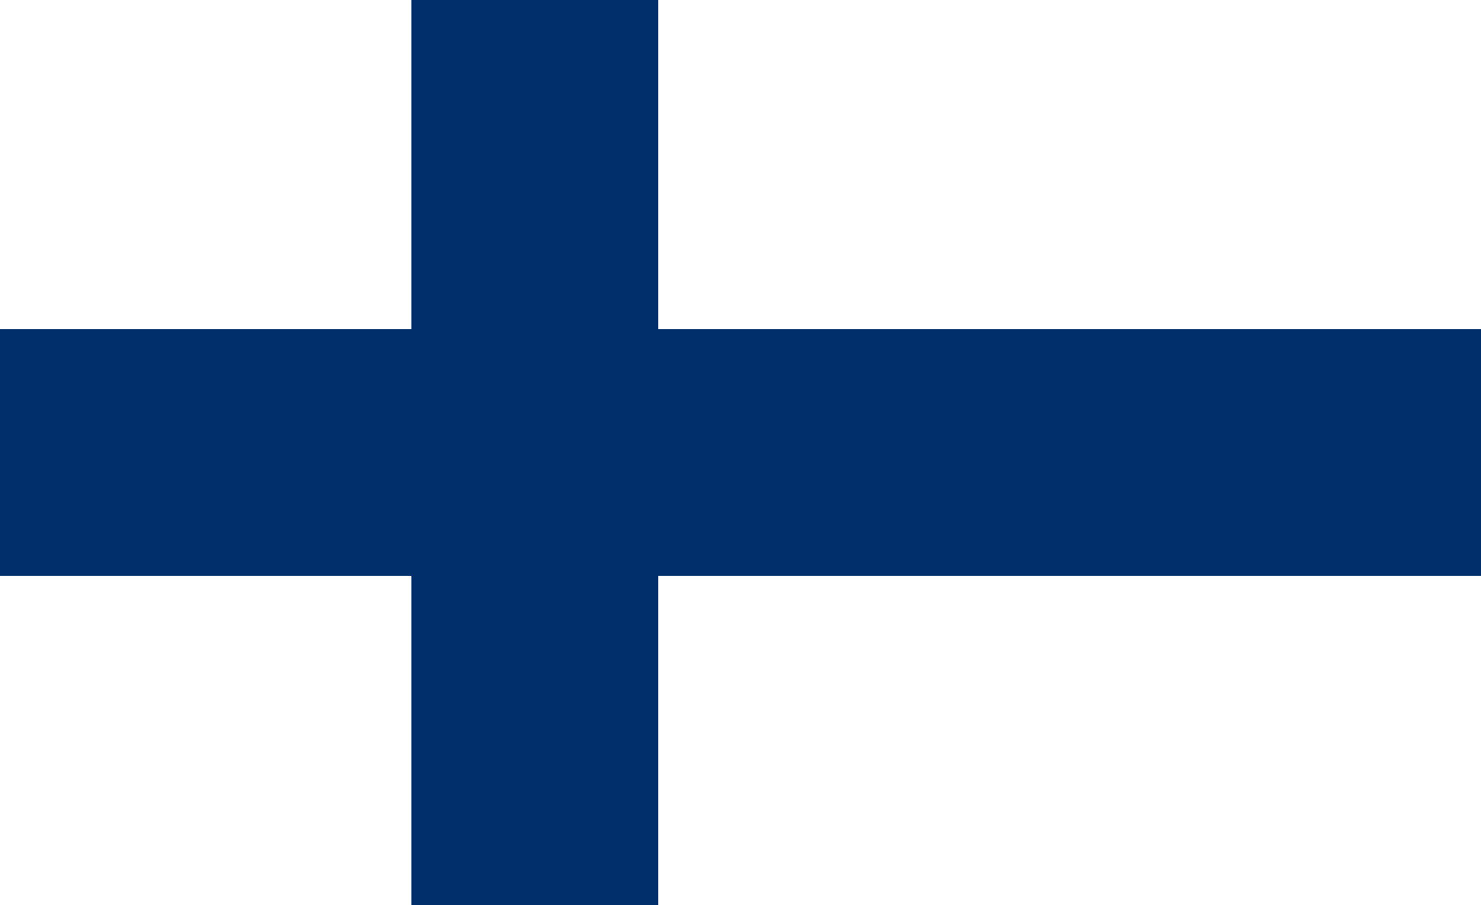
Finlande Neculcea Ștefania
La Finlande, en forme longue la République de Finlande, également appelée en finnois Suomi, est un État d’Europe du Nord situé dans la région de la Scandinavie. Membre de l’Union Européenne depuis 1995, la Finlande est reconnue pour ses vastes forêts, ses milliers de lacs et son engagement envers la durabilité et l’innovation. À l’occasion de la Journée de l’Europe, la Finlande symbolise les valeurs européennes de coopération, de démocratie et de respect de l’environnement.
STEAG

Slide 21
Finland Neculcea Ștefania
Finland, officially the Republic of Finland, also known as Suomi in Finnish, is a country in Northern Europe, located in the Scandinavian region. A member of the European Union since 1995, Finland is renowned for its vast forests, thousands of lakes, and commitment to sustainability and innovation. On Europe Day, Finland symbolizes the European values ​​of cooperation, democracy, and respect for the environment.
STEAG

Slide 22
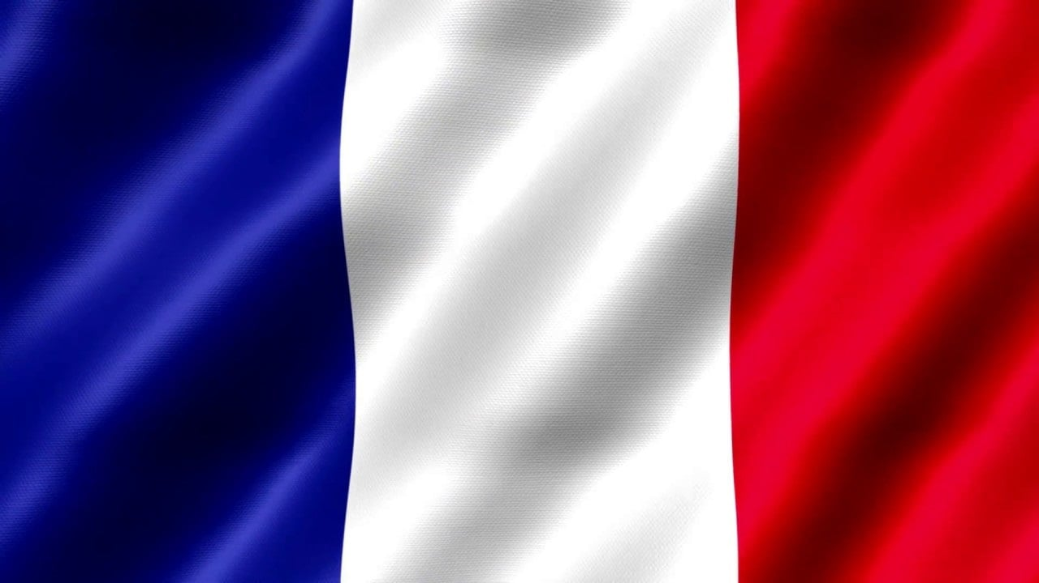
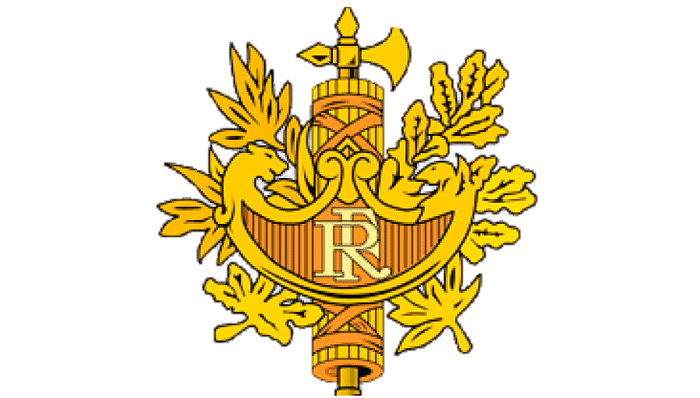
France Podaru Rareș
Saviez-vous que la France est le pays le plus visité au monde, avec plus de 80 millions de touristes chaque année ?
Saviez-vous que la Tour Eiffel a été construite pour l’Exposition universelle de 1889 et devait être démontée après 20 ans ?
Saviez-vous que la baguette traditionnelle française est inscrite au patrimoine culturel immatériel de l’UNESCO ?

Slide 23

France Podaru Rareș
Did you know that France is the most visited country in the world, with more than 80 million tourists every year?
Did you know that the Eiffel Tower was built for the 1889 World’s Fair and was supposed to be dismantled after 20 years?
Did you know that the traditional French baguette is listed as part of UNESCO’s Intangible Cultural Heritage?

Slide 24
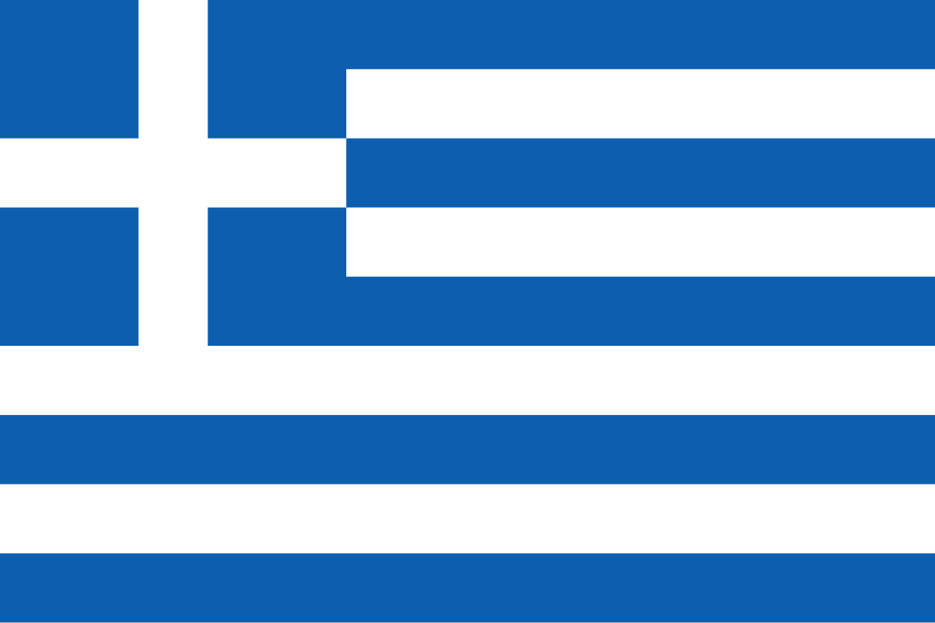

Grèce Balaban Teodor Constantin
La Grèce, en forme longue la République Hellénique est un pays d’Europe du Sud et des Balkans. La Grèce est souvent considérée comme la première démocratie au monde, remontant au V-eme siècle avant J.-C. La Grèce compte actuellement 18 sites inscrits au patrimoine mondial de l'UNESCO. Deux sites répondent à la fois aux critères « culturels » et « naturels », comme le mont Athos et les Météores, et 16 sites sont exclusivement culturels.

Slide 25
Greece Balaban Teodor Constantin
Greece, in long form the Hellenic Republic is a country of southern Europe and the Balkans. Greece is often considered the world’s first democracy, dating back to the 5th century BC. Greece currently has 18 UNESCO World Heritage sites. Two sites meet both the criteria of "cultural" and "natural", such as Mount Athos and Meteora, and 16 sites are exclusively cultural.

Slide 26
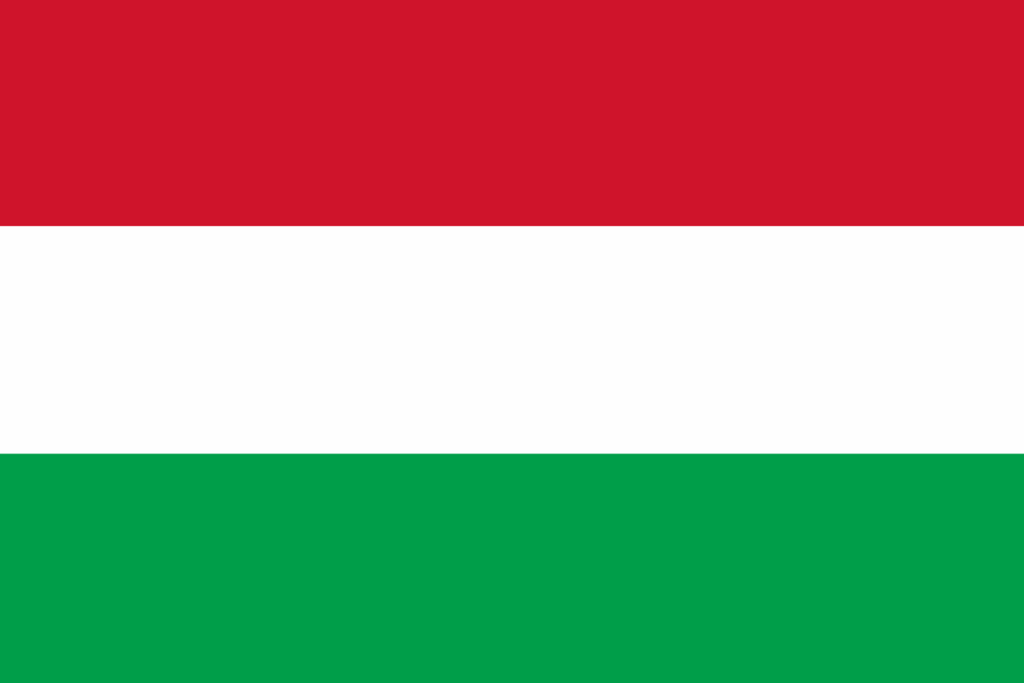
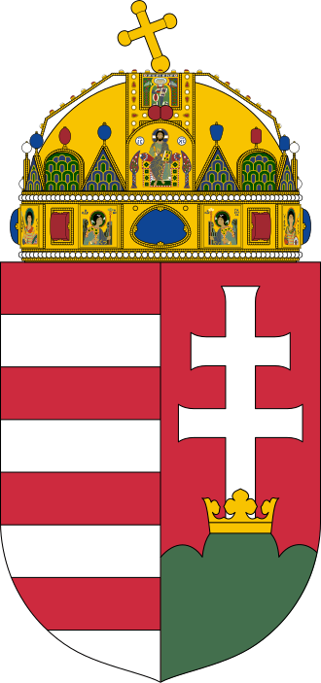
Hongrie Tablan Victor
La Hongrie, officiellement la République de Hongrie, est un pays situé en Europe centrale. Sa capitale est Budapest, l’une des villes les plus importantes de la région. La Hongrie n’a pas d’accès à la mer et est traversée par le Danube. La langue officielle est le hongrois et la monnaie nationale est le forint. Le pays possède une histoire riche et est connu pour sa culture et son architecture. La Hongrie est membre de l’Union Européenne.

Slide 27
Hungary Tablan Victor
Hungary, officially the Republic of Hungary, is a country located in Central Europe.
Its capital is Budapest, one of the most important cities in the region.
Hungary is landlocked and is bisected by the Danube River.
The official language is Hungarian, and the national currency is the forint.
The country has a rich history and is known for its culture and architecture.
Hungary is a member of the European Union.

Slide 28
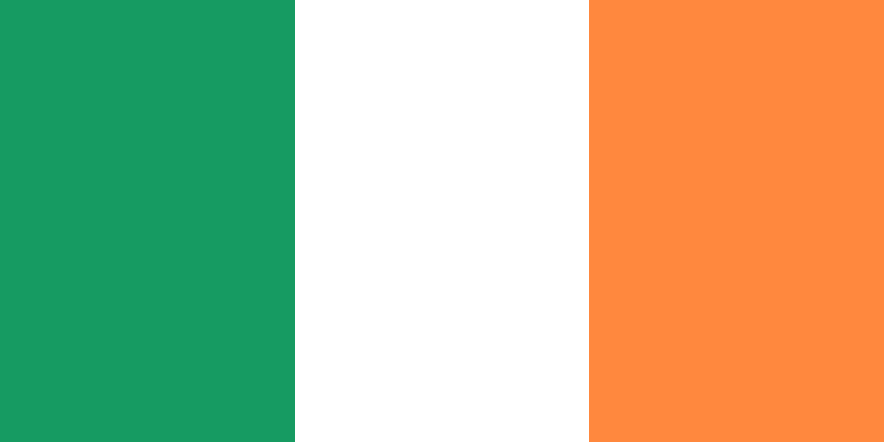
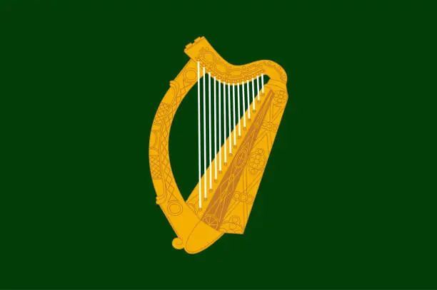
Irlande
Iftime Veronica
En Irlande, il y a un phare, le phare de Hook, qui est l’un des plus anciens phares en activité au monde, guidant les navires depuis plus de 800 ans ? Il y a aussi ici une tombe préhistorique, Newgrange, plus ancienne que Stonehenge et les grandes pyramides de Gizeh, construite de façon à ne pouvoir être parfaitement éclairée qu’au solstice d’hiver.

Slide 29
Ireland
Iftime Veronica
In Ireland, there is a lighthouse, the Hook Lighthouse, which is one of the oldest working lighthouses in the world, guiding ships for over 800 years. There is also a prehistoric tomb here, Newgrange, older than Stonehenge and the Great Pyramids of Giza, built so that it could only be perfectly lit on the winter solstice. Ireland is home to over 30,000 castles and ruins.

Slide 30
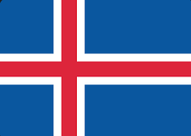
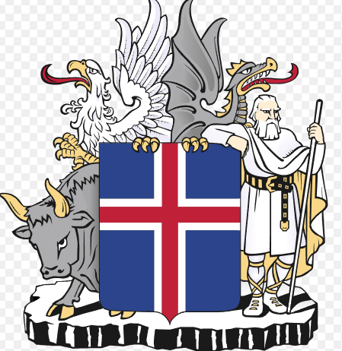
Islande Apetri Ilie Rares Ioan
Origine : L'île est née d'éruptions volcaniques sur la dorsale médio-atlantique il y a 18 millions d'années.
Peuplement : Colonisée dès 874 par des Vikings norvégiens fuyant la tyrannie.
Démocratie : En 930, ils créent l'Althing, l'un des plus vieux parlements au monde.
Indépendance : Longtemps sous domination danoise, l'Islande devient une république en 1944.
Monnaie : La couronne islandaise (Króna) illustre leur culture ; le billet de 5000 ISK représente Ragnheiður Jónsdóttir, une célèbre couturière du XVIIe siècle.

Slide 31
Iceland Apetri Ilie Rares Ioan
Origin: The island was formed by volcanic eruptions on the Mid-Atlantic Ridge 18 million years ago.
Settlement: Colonized as early as 874 by Norwegian Vikings fleeing tyranny.
Democracy: In 930, they created the Althing, one of the oldest parliaments in the world.
Independence: After long being under Danish rule, Iceland became a republic in 1944.
Currency: The Icelandic króna (Króna) reflects their culture; the 5000 ISK banknote features Ragnheiður Jónsdóttir, a famous 17th-century seamstress.

Slide 32

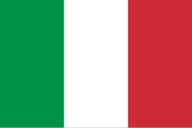
Italie Mitrea Alexandru
Plus de 600 types de pâtes : Les Italiens ont créé une variété incroyable de formes de pâtes, chacune étant conçue pour retenir un type de sauce spécifique.
La première pizzeria : Le monde doit la pizza à la ville de Naples, où la première pizzeria au monde, Antica Pizzeria Port'Alba, a ouvert ses portes en 1738 (à l'origine pour les marchands ambulants).
Le rituel du café : Bien que le café soit un symbole national, les Italiens ne boivent jamais de cappuccino après 11h00 du matin, car ils considèrent que le lait freine la digestion après le repas.
Le pays du vin : L'Italie dispute souvent à la France le titre de premier producteur mondial de vin, avec une tradition viticole qui remonte à l'Antiquité.

Slide 33
Italy Mitrea Alexandru
Over 600 Types of Pasta: Italians have created an incredible variety of pasta shapes, each designed to hold a specific type of sauce.
The First Pizzeria: The world owes pizza to the city of Naples, where the world's first pizzeria, Antica Pizzeria Port'Alba, opened in 1738 (originally catering to street vendors).
The Coffee Ritual: Although coffee is a national symbol, Italians never drink cappuccino after 11:00 a.m., as they believe milk slows digestion after a meal.
The Land of Wine: Italy often vies with France for the title of the world's leading wine producer, with a winemaking tradition that dates back to antiquity.

Slide 34
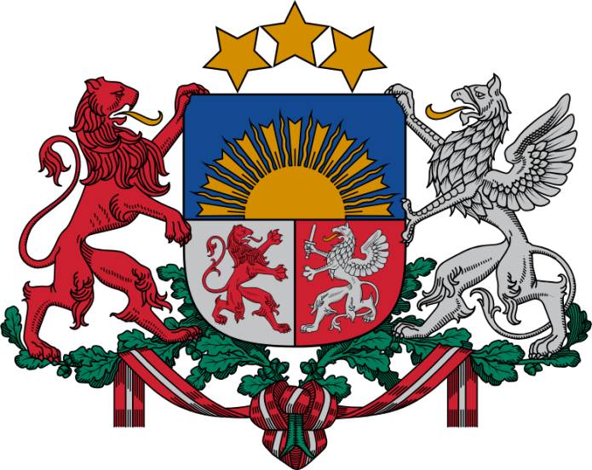
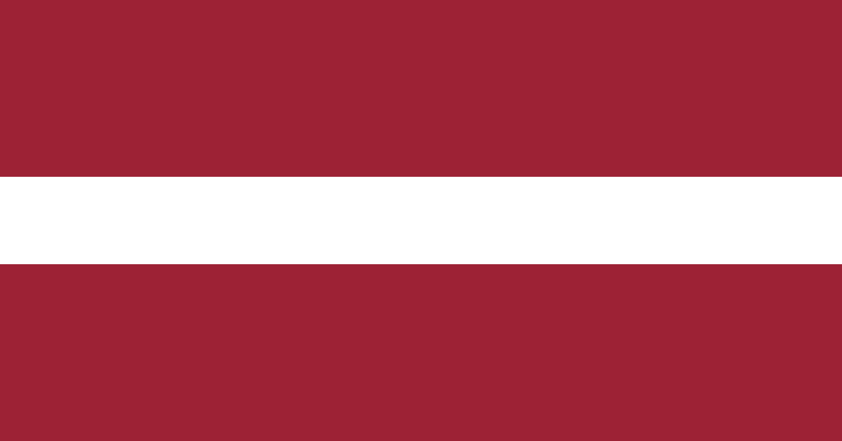
Lettonie Crețu Elena
La Lettonie est un pays d’Europe du Nord, dans la région baltique. Elle est bordée par l’Estonie, la Lituanie, la Russie et la Biélorussie. Sa capitale est Riga, connue pour son architecture. La langue officielle est le letton et la monnaie est l’euro. Le pays compte environ 1,9 million d’habitants. La Lettonie possède de nombreuses forêts et rivières.

Slide 35
Latvia Crețu Elena
Latvia is a country in Northern Europe, in the Baltic region.It is bordered by Estonia, Lithuania, Russia, and Belarus.Its capital is Riga, known for its architecture.The official language is Latvian, and the currency is the euro.The country has about 1.9 million inhabitants.Latvia has many forests and rivers.

Slide 36
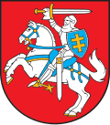

Lituanie Apetrei Emilian
La Lituanie, en forme longue la république de Lituanie(Lietuvos Respublika), est un État souverain d'Europe du Nord dont le territoire s'étend sur le flanc oriental de la mer Baltique. Le territoire possède des frontières terrestres avec la Biélorussie à l'est, la Lettonie au nord ainsi que la Pologne et la Russie (exclave de Kaliningrad) au sud. La Lituanie est une république unitaire ayant un régime parlementaire. Elle a pour capitale Vilnius et pour langue officielle le lituanien.

Slide 37
Lithuania Apetrei Emilian
Lithuania (in Lithuanian: Lietuva), officially the Republic of Lithuania (Lietuvos Respublika), is a sovereign state in Northern Europe whose territory extends along the eastern side of the Baltic Sea. The territory has land borders with Belarus to the east, Latvia to the north, as well as Poland and Russia (Kaliningrad exclave) to the south. Lithuania is a unitary republic with a parliamentary system. Its capital is Vilnius, and its official language is Lithuanian.

Slide 38
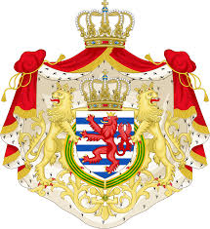
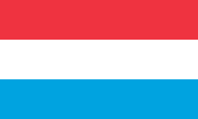
Luxembourg
Dascalitei Ricardo
Luxembourg est un petit pays d’Europe connu pour sa richesse et ses institutions financières. Sa capitale est Luxembourg. Le pays a trois langues officielles : le luxembourgeois, le français et l’allemand. Il fait partie de Union Européenne et de la zone euro. Luxembourg est réputé pour sa qualité de vie élevée.

Slide 39
LUXEMBURG
DASCALITEI RICARDO
Luxembourg est un petit pays d’Europe connu pour sa richesse et ses institutions financières. Sa capitale est Luxembourg City. Le pays a trois langues officielles : le luxembourgeois, le français et l’allemand. Il fait partie de Union européenne et de la zone euro. Luxembourg est réputé pour sa qualité de vie élevée.

Slide 40
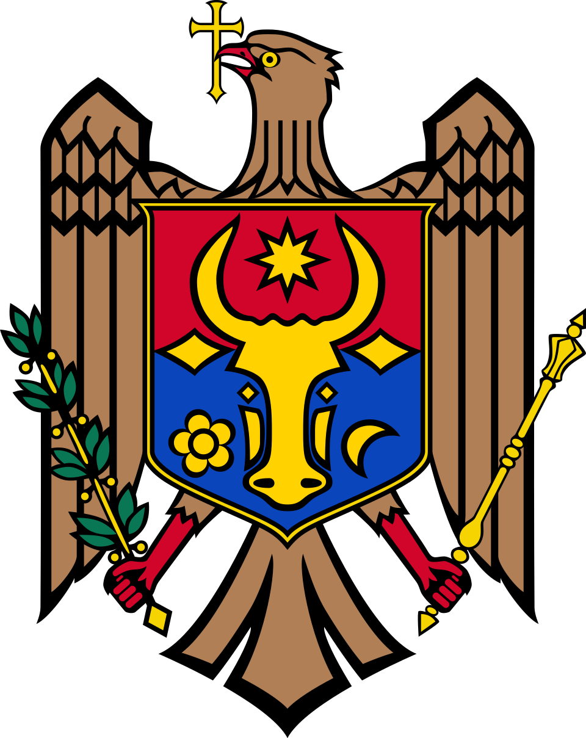
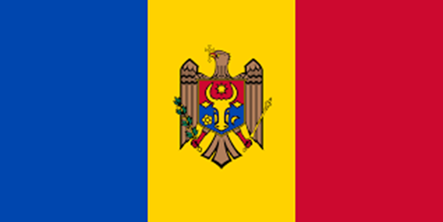
Moldavie Gavrilov Alexandru Ionuț
La république de Moldavie, située en Europe du sud-est, est une destination encore méconnue, réputée pour ses vastes caves souterraines (comme Cricova et Mileștii mici), ses paysages pittoresques de collines et de forêts, et sa riche histoire. Parmi ses particularités, on note qu'elle est l'un des plus petits pays de la région, mais avec une culture viticole profondément ancrée, ce qui lui vaut d'être souvent qualifiée de destination touristique unique.

Slide 41

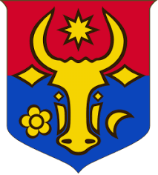
Moldavia Gavrilov Alexandru Ionut
Moldova is a hidden gem of Eastern Europe, renowned for its millennia-old winemaking history, home to the world’s largest underground wineries, such as Cricova and Mileștii mici (listed in the Guinness book of world records). Nestled between Romania and Ukraine, the country is a peaceful rural destination renowned for its hospitality, ancient monasteries and picturesque scenery.

Slide 42
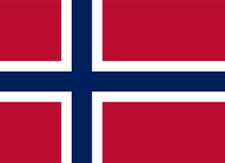
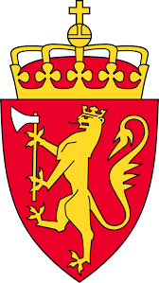
Norvège Apopei Sofia
Norvège a une côte très longue avec de nombreux fjords. C’est un grand exportateur de pétrole et de gaz. C’est le leader mondial des voitures électriques. Dans le nord, on voit souvent l’Aurore Boreale. En été, il y a le phénomène du soleil de minuit. Norvège est célèbre pour ses paysages naturels spectaculaires.
STEAG
STEMĂ

Slide 43
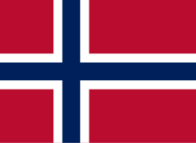
Norway Apopei Sofia
Norway is known for its stunning natural landscapes, including fjords, mountains, and waterfalls. The country experiences long, cold winters and bright, almost endless summers in the north. Oslo, the capital, is famous for its rich history and modern architecture. Norway is one of the world's leading countries in terms of quality of life and environmental sustainability. The Northern Lights, or Aurora Borealis, can often be seen in the northern parts during winter. Norwegians enjoy outdoor activities like hiking, skiing, and fishing throughout the year.
STEAG
STEMĂ

Slide 44
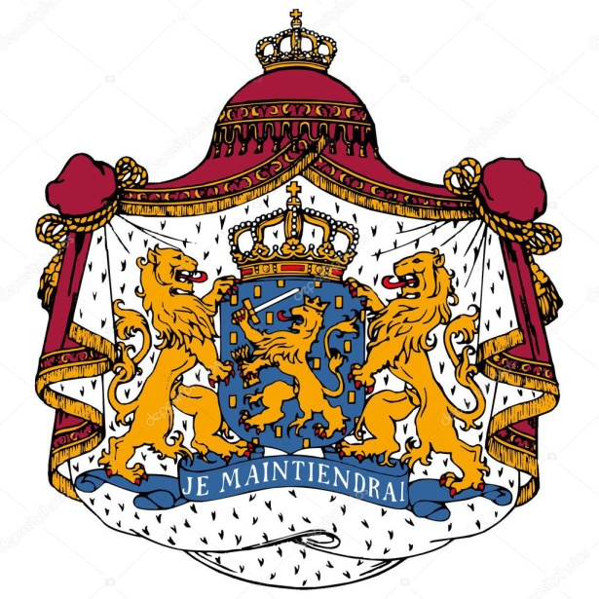
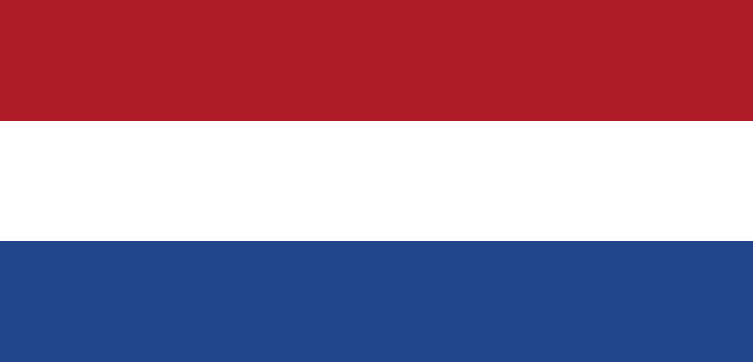
Pays-Bas Irimia Maria
Le Pays-Bas est en grande partie située sous le niveau de la mer. Environ un tiers du territoire se trouve sous ce niveau. Sans digues, ces zones seraient inondées. Les Néerlandais ont construit des systèmes très avancés de protection contre l’eau. C’est un exemple unique de lutte contre la mer.
STEAG
STEMĂ

Slide 45
Netherlands Irimia Maria
The Netherlands is largely situated below sea level. Approximately one-third of the territory lies below this level. Without dikes, these areas would be flooded. The Dutch have built highly advanced systems to protect against the sea. It is a unique example of combating the sea.
STEAG
STEMĂ

Slide 46
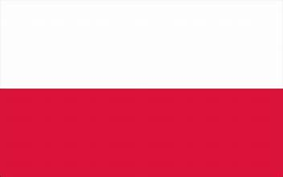
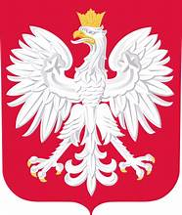
Pologne
Aiftimiei Ema Gabriela
En Pologne se trouve le château de Malbork, considéré comme la plus grande forteresse médiévale du monde, construit par les chevaliers teutoniques au XIIIe siècle, réalisé presque entièrement en brique et s’étendant sur une superficie de plus de 20 hectares, étant aujourd’hui l’un des sites touristiques les plus visités du pays.

Slide 47
Pologne
Aiftimiei Ema Gabriela
In Poland lies Malbork Castle, considered the largest medieval fortress in the world, built by the Teutonic Knights in the 13th century, constructed almost entirely of brick and covering an area of more than 20 hectares. Today, it is one of the most visited tourist sites in the country.

Slide 48
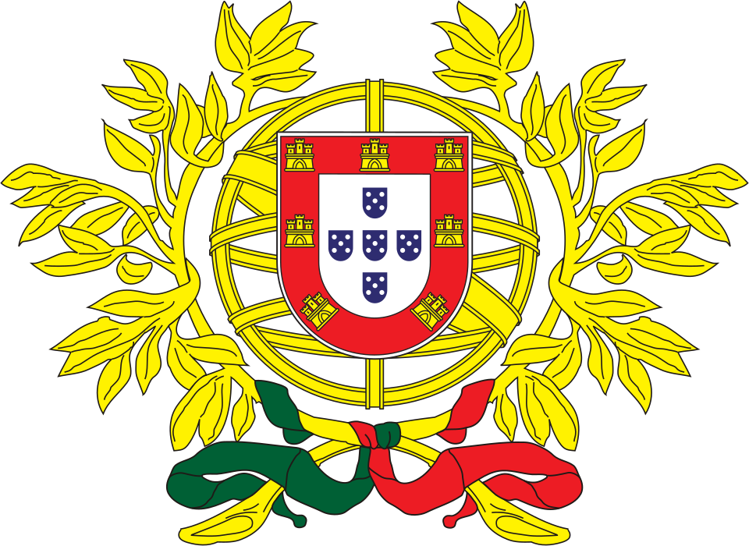
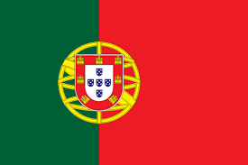
Portugal
Danilă Sophia
Portugal est un pays situé dans le sud-ouest de l’Europe, sur la péninsule Ibérique, à côté de l’Espagne.Sa capitale est Lisbonne, une ville connue pour ses collines et ses tramways jaunes.Le pays est bordé par l’océan Atlantique, ce qui lui donne une forte tradition maritime.Le portugais est la langue officielle et la culture est influencée par l’histoire des grandes explorations.

Slide 49
Portugal
Dănilă Sophia
Portugal is a country located in the southwest of Europe, on the Iberian Peninsula, next to Spain. Its capital is Lisbon, a city known for its hills and its yellow trams. The country is bordered by the Atlantic Ocean, which gives it a strong maritime tradition. Portuguese is the official language, and the culture is influenced by the history of great explorations.

Slide 50
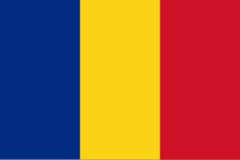
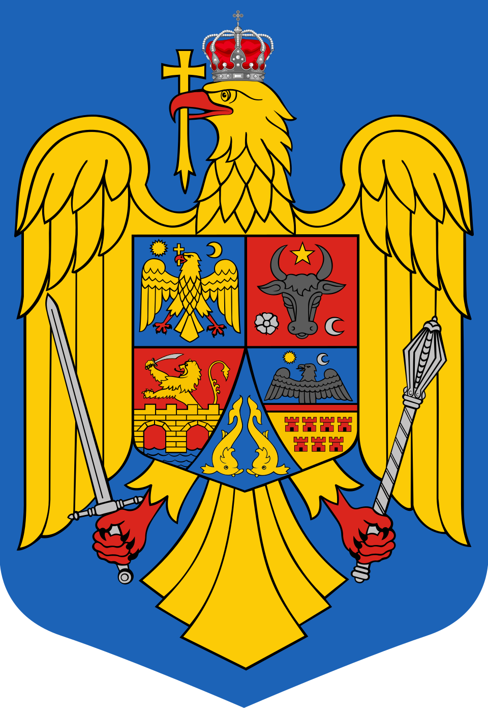
Roumanie Amariei Mihai Andrei
La Roumanie est un État situé en Europe du Sud-Est, à la frontière entre l’Europe centrale et l’Europe de l’Est. Elle a accès à la Mer Noire, est traversée par le fleuve Danube et a au centre la chaîne des montagnes des Carpates. La capitale et la plus grande ville est Bucarest, autrefois surnommée le „Petit Paris”. La Roumanie est un État unitaire et un membre de l’Union Européenne et de NATO.

Slide 51
Roumanie Amariei Mihai Andrei
Romania is a country located in South-Eastern Europe, at the crossroads between Central Europe and Eastern Europe. It has access to the Black Sea, is crossed by the Danube River, and its central part is dominated by the Carpathian Mountains. Its capital and largest city is Bucharest, also nicknamed 'Little Paris.' Romania is an unitary country and a member of the European Union and NATO."

Slide 52


Royaume-Uni
Lobodă Ștefania
Le Royaume-Uni de Grande-Bretagne et d'Irlande du Nord est un État souverain situé en Europe de l'Ouest. Sa monnaie est la livre sterling et sa capitale est Londres. C'est un pays insulaire situé dans le nord-ouest de l'Europe, composé de quatre nations : l'Angleterre, l'Écosse, le Pays de Galles et l'Irlande du Nord.
Les Britanniques figurent parmi les plus grands consommateurs de thé au monde.

Slide 53
United Kingdom
Lobodă Ștefania
The United Kingdom of Great Britain and Northern Ireland is a sovereign state located in Western Europe. Its currency is the pound sterling and its capital is London. It is an island country situated in northwestern Europe, composed of four nations: England, Scotland, Wales, and Northern Ireland.
The British are among the largest consumers of tea in the world.

Slide 54


Serbie Anastasia Oprea
La Serbie est l’un des plus grands exportateurs de framboises au monde, surtout vers l’Europe occidentale. Le pays est aussi connu pour sa production de prunes, utilisées pour fabriquer une boisson traditionnelle appelée rakija. La Serbie possède de nombreuses sources thermales et stations balnéaires naturelles. On y trouve l’une des plus grandes réserves de loups en Europe.

Slide 55
Serbia Anastasia Oprea
Serbia is one of the world's largest exporters of raspberries, especially to Western Europe. The country is also known for its plum production, used to make a traditional drink called rakija. Serbia has numerous thermal springs and natural spa resorts. It is also home to one of the largest wolf reserves in Europe.

Slide 56


Slovaquie Caba Octavian
La Slovaquie est un pays fascinant situé au cœur de l’Europe centrale. Sa capitale, Bratislava, est une ville charmante traversée par le Danube. Le pays est célèbre pour ses montagnes des Carpates, idéales pour les randonnées et le ski. On y trouve plus de 100 châteaux, ce qui lui donne un aspect magique. La nature est très bien préservée, avec des parcs nationaux et des grottes impressionnantes. La Slovaquie attire de nombreux touristes grâce à sa culture riche et ses traditions.

Slide 57
Slovakia Caba Octavian
Slovakia is a fascinating country located in the heart of Central Europe. Its capital, Bratislava, is a charming city crossed by the Danube River. The country is famous for the Carpathian Mountains, which are ideal for hiking and skiing. It has more than 100 castles, giving it a magical appearance. Nature is very well preserved, with national parks and impressive caves. Slovakia attracts many tourists thanks to its rich culture and traditions.

Slide 58


Slovénie Gavrilescu Dragoș
La Slovénie, en forme longue la République de Slovénie, est un pays d’Europe centrale situé entre les Alpes, la Mer Adriatique et les Balkans. Elle est entourée par l’Italie, l’Autriche, la Hongrie et la Croatie. Sa capitale est Ljubljana. La Slovénie est connue pour sa nature magnifique, surtout le lac de Bled et la grotte de Postojna. Depuis 2004, elle fait partie de l’Union Européenne.

Slide 59
Slovenia Gavrilescu Dragoș
Slovenia, officially the Republic of Slovenia, is a country in Central Europe located between the Alps, the Adriatic Sea, and the Balkans. It is bordered by Italy, Austria, Hungary, and Croatia. Its capital is Ljubljana. Slovenia is known for its magnificent natural scenery, especially Lake Bled and Postojna Cave. It has been a member of the European Union since 2004.

Slide 60


Suède Mitrea Elisabeta
La Suède est connue pour ses paysages naturels magnifiques et ses nombreux lacs. Sa capitale est Stockholm, une ville moderne et très développée. Le pays a un climat froid, surtout pendant l’hiver avec beaucoup de neige. La Suède est une monarchie constitutionnelle avec un roi comme chef d’État. Elle est aussi célèbre pour son niveau de vie élevé et ses innovations.

Slide 61

Sweden Mitrea Elisabeta
Sweden is known for its beautiful natural landscapes and numerous lakes. Its capital is Stockholm, a modern and highly developed city. The country has a cold climate, especially during winter, with plenty of snow. Sweden is a constitutional monarchy with a king as the head of state. It is also famous for its high standard of living and its innovations.

Slide 62


Suisse Murea Alexandra
La Suisse, officiellement la Confédération suisse, également appelée Suisse ou CH est un État fédéral d'Europe centrale. Elle partage ses frontières avec l'Allemagne, la France, l'Italie, l'Autriche et le Liechtenstein. Elle est reconnue pour sa neutralité politique et son rôle important dans la diplomatie internationale. Sa capitale est Berne, et ses principales villes sont Zurich et Genève. La Suisse est composée de 26 cantons et son système politique est fondé sur la démocratie directe. Elle figure parmi les pays les plus développés au monde et est réputée pour son secteur bancaire, son horlogerie et ses paysages alpins.

Slide 63
Swiss Murea Alexandra
Switzerland, officially the Swiss Confederation, also known as Switzerland or CH, is a federal state in Central Europe. It shares borders with Germany, France, Italy, Austria, and Liechtenstein. It is recognized for its political neutrality and its important role in international diplomacy. Its capital is Bern, and its major cities are Zurich and Geneva. Switzerland is made up of 26 cantons, and its political system is based on direct democracy. It is among the most developed countries in the world and is renowned for its banking sector, watchmaking, and Alpine scenery.

Slide 64


Tchéquie
Păștinaru Tonya
République tchèque est un pays situé en Europe centrale, entouré par Allemagne, Pologne, Autriche et Slovaquie. Elle est membre de Union Européenne depuis 2004, participant à la coopération économique et politique en Europe. Sa capitale est Prague, une ville importante sur le plan culturel et touristique. La République tchèque possède une économie développée et un riche patrimoine historique. Sa position géographique facilite les échanges entre l’est et l’ouest de l’Europe.

Slide 65
Czech
Păștinaru Tonya
The Czech Republic is a country located in Central Europe, bordered by Germany, Poland, Austria, and Slovakia. It has been a member of the European Union since 2004, participating in economic and political cooperation in Europe. Its capital is Prague, a city of great cultural and touristic importance. The Czech Republic boasts a developed economy and a rich historical heritage. Its geographical location facilitates trade between Eastern and Western Europe.

Slide 66


Ukraine
Caprariu David
L'Ukraine est un pays d'Europe de l'Est, le deuxième plus grand du continent. Sa capitale est Kiev, un important centre culturel et historique. L'Ukraine possède un relief varié, comprenant des plaines fertiles et les Carpates. Son économie repose sur l'agriculture, l'industrie et l'exploitation des ressources naturelles. Le pays a une histoire complexe et une culture riche, influencée par diverses civilisations. Actuellement, l'Ukraine joue un rôle important dans le contexte géopolitique européen.

Slide 67
Ukraine
Caprariu David
Ukraine is an Eastern European country, the second largest on the continent. Its capital is Kyiv, an important cultural and historical center. Ukraine has a varied landscape, including fertile plains and the Carpathian Mountains. Its economy is based on agriculture, industry, and the exploitation of natural resources. The country has a complex history and a rich culture, influenced by various civilizations. Currently, Ukraine plays an important role in the European geopolitical context.

